Slide 1

脑健康测试系统研究
毕业设计答辩
计15 周若凡
指导老师：陶霖密

Slide 2

提纲
前期工作
项目背景
设计目标
需求分析
工具选择（＋语音识别实验）
系统设计
框架设计
数据系统设计
交互设计
模块实现
后期
展示
测试说明
工作量说明
总结&感谢
计15 周若凡
毕业设计答辩：脑健康测试系统

Slide 3
项目背景
认知功能障碍受到医学界的重视，其为“痴呆”的早期表现
若即时发现，临床干预有很大的作用
现适用的诊断为医疗问卷进行医患一对一的评估
问卷长达103页
题型多，基于多媒介，数据量大，难以整理
学习成本高
现在没有系统化的电子辅助诊断系统
医疗服务信息化已经成为了国际趋势
辅助医生治疗的软件
辅助病人了解病情的设备
计15 周若凡
毕业设计答辩：脑健康测试系统

Slide 4
设计目标
基于《Neuropsychological Test Battery》，设计一套能够
还原纸板的体验（包括界面和环境、操作方式）
存储完整的答案数据并能有效组织数据
具有录音、播放音频、记录绘图等功能
辅助打分
扩展性强、易于开发
界面友好、学习成本低
的系统
计15 周若凡
毕业设计答辩：脑健康测试系统

Slide 5
功能需求
题型：Story Recall, Visual Reproduction, Verbal Paired Associate, Digit Span Recall, Choice
存储、播放录音
倒计时展示图片
存储绘图轨迹、重放绘图轨迹
存储、载入字典配置
引导
逻辑判分
数据统一化、具有结构
（防错）
计15 周若凡
毕业设计答辩：脑健康测试系统

Slide 6
工具选择
Android平台（IDE：AndroidStudio）
开发、测试、发布方便
YOGA Pro-1380F平板
13.3英寸（2560*1440）～A4纸
阿里云开放存储服务OSS
免费（5GB）、安全、可靠、LOG
百度语音开放平台
中英支持、语义理解、免费
计15 周若凡
毕业设计答辩：脑健康测试系统

Slide 7
语音识别实验
 | 中文单词 | 中文连续 | 英文单词 | 英文连续
百度云语音 | 正常音量和加噪下非常顺利通过测试 小音量下错误率比较高 5/10 | 正常音量加噪下错了一句话 大体识别正确 小音量下几乎不能用 | 正常音量：识别对了7/10 噪音：5/10 小音量：3/10 | 正常音量情况下文字大体长得差不多（语法基本能识别正确），关键词有错误情况 噪声情况下略差 小音量几乎不能用
科大讯飞 | 正常音量下顺利通过测试 噪声环境下有一个词语错误 小音量下错误率较高 5/10 | 正常音量和加噪情况下顺利通过测试 小音量下错误率很高 | 正常音量：8/10 噪音：7/10 小音量：3/10 | 和百度云的情况相近
Google语音识别 | 正常10/10 噪声9/10 因为是文件传输，小音量没有很大影响8/10 | 加噪情况下错了2句话 小音量下错了1句 | 10/10 小音量：8/10 | 语法基本正确 关键词基本上都差不多
计15 周若凡
毕业设计答辩：脑健康测试系统

Slide 8
提纲
前期工作
项目背景
设计目标
需求分析
工具选择（＋语音识别实验）
系统设计
框架设计
数据系统设计
交互设计
模块实现
后期
展示
测试说明
工作量说明
总结&感谢
计15 周若凡
毕业设计答辩：脑健康测试系统

Slide 9
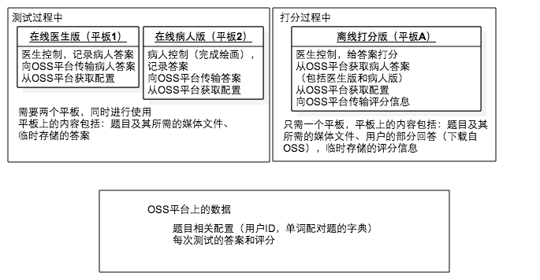
系统框架设计：三个版本
测试过程：在线医生版＋在线病人版
打分过程：离线打分版
计15 周若凡
毕业设计答辩：脑健康测试系统

Slide 10
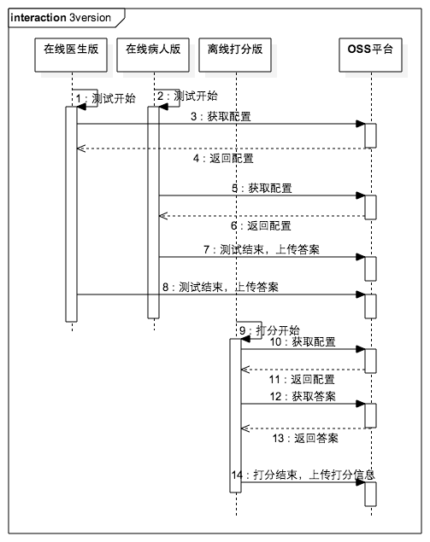
系统框架设计：三个版本
测试过程
打分过程
计15 周若凡
毕业设计答辩：脑健康测试系统

Slide 11
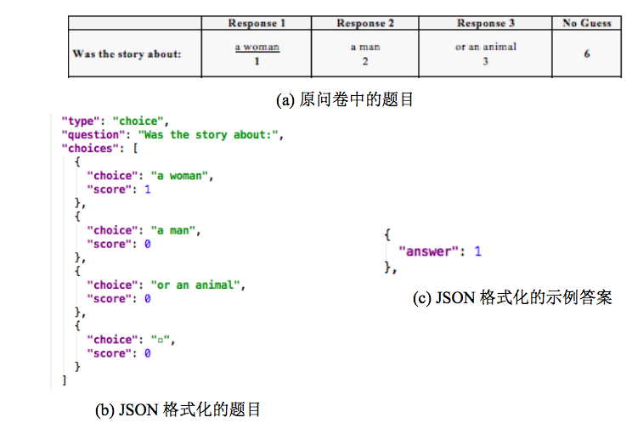
数据系统设计
两个位置：APP内部和OSS平台
JSON格式定义所有文字可表达数据：
其余数据：按格式存储，与JSON关联
计15 周若凡
毕业设计答辩：脑健康测试系统

Slide 12
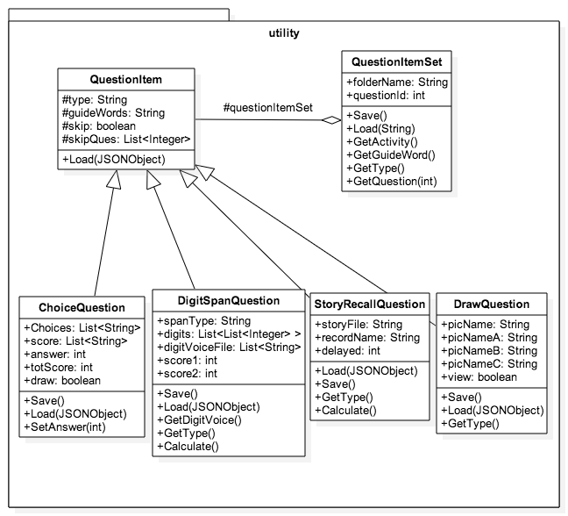
应用框架设计
题目抽象类＋界面控制逻辑
题目抽象类
具有统一接口
与JSON对应
QuestionItemSet
全局变量
题目信息
临时答案
初始界面时更新
计15 周若凡
毕业设计答辩：脑健康测试系统

Slide 13
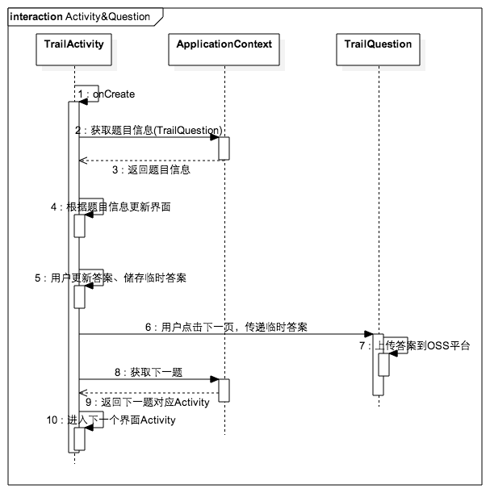
应用框架设计
界面控制逻辑
与题目抽象类对应
计15 周若凡
毕业设计答辩：脑健康测试系统

Slide 14
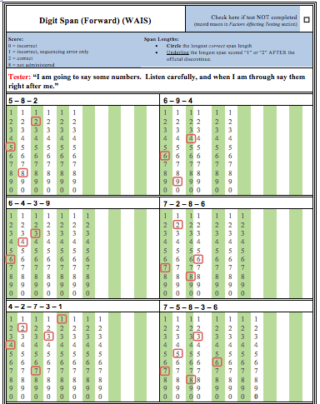
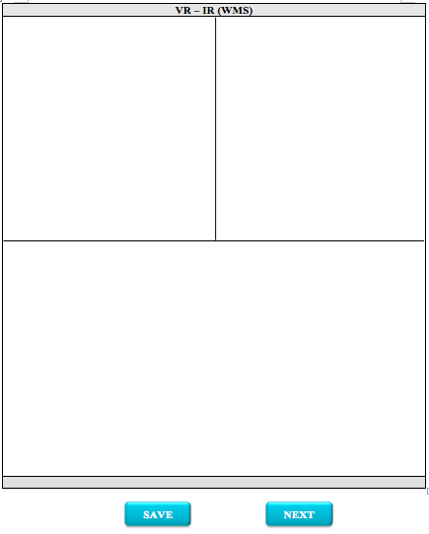
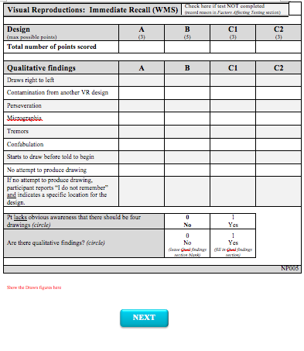
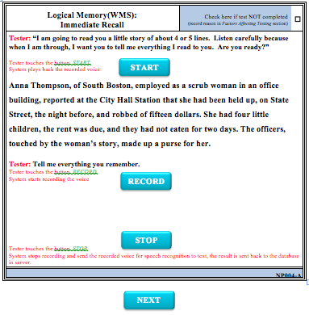
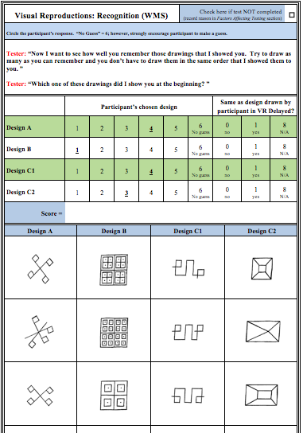
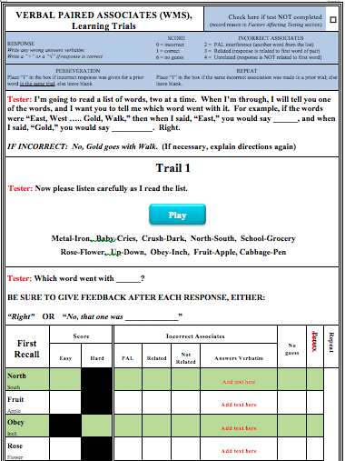
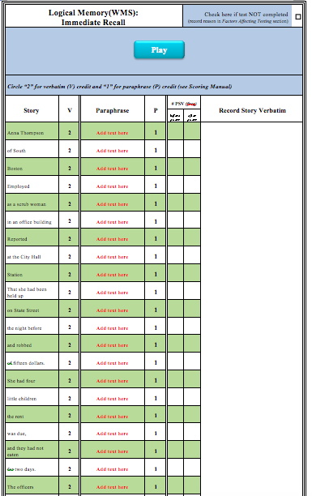
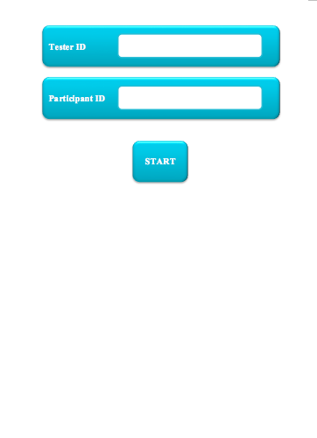
界面设计
与纸板一样的体验
计15 周若凡
毕业设计答辩：脑健康测试系统

Slide 15
提纲
前期工作
项目背景
设计目标
需求分析
工具选择（＋语音识别实验）
系统设计
框架设计
数据系统设计
交互设计
模块实现
后期
展示
测试说明
工作量说明
总结&感谢
计15 周若凡
毕业设计答辩：脑健康测试系统

Slide 16
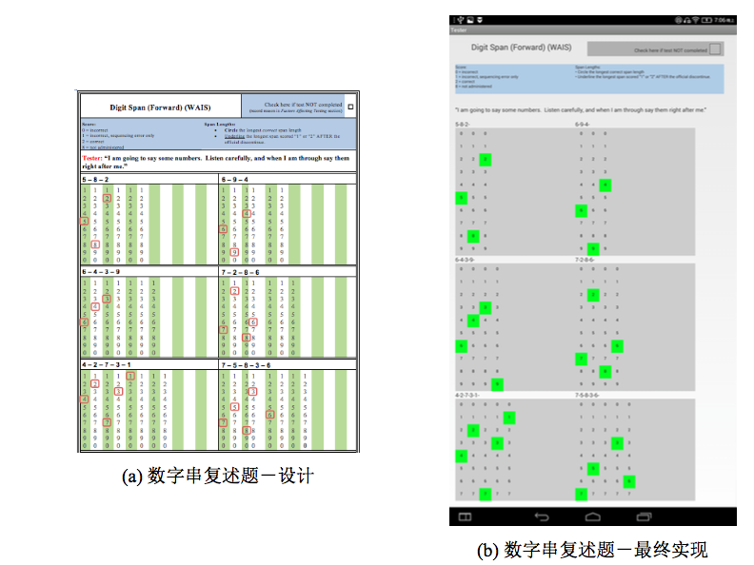
模块实现
登录模块、故事复述模块、画图题模块、单词对复述题模块、数字串复述题模块、选择题模块、其他模块
（例）数字串复述题
计15 周若凡
毕业设计答辩：脑健康测试系统

Slide 17
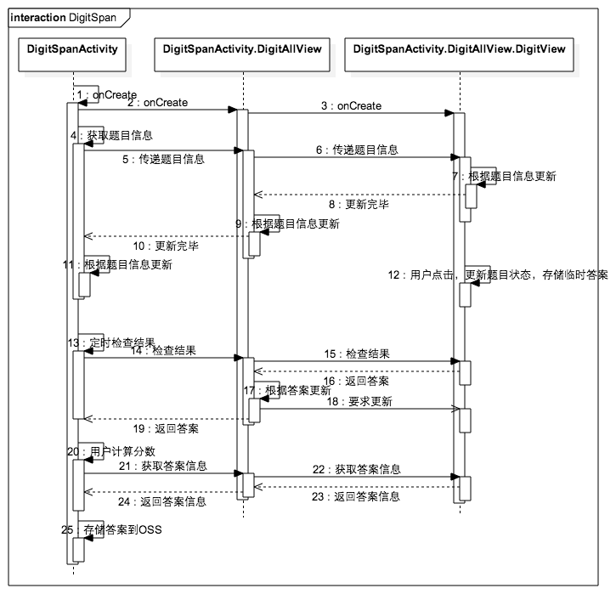
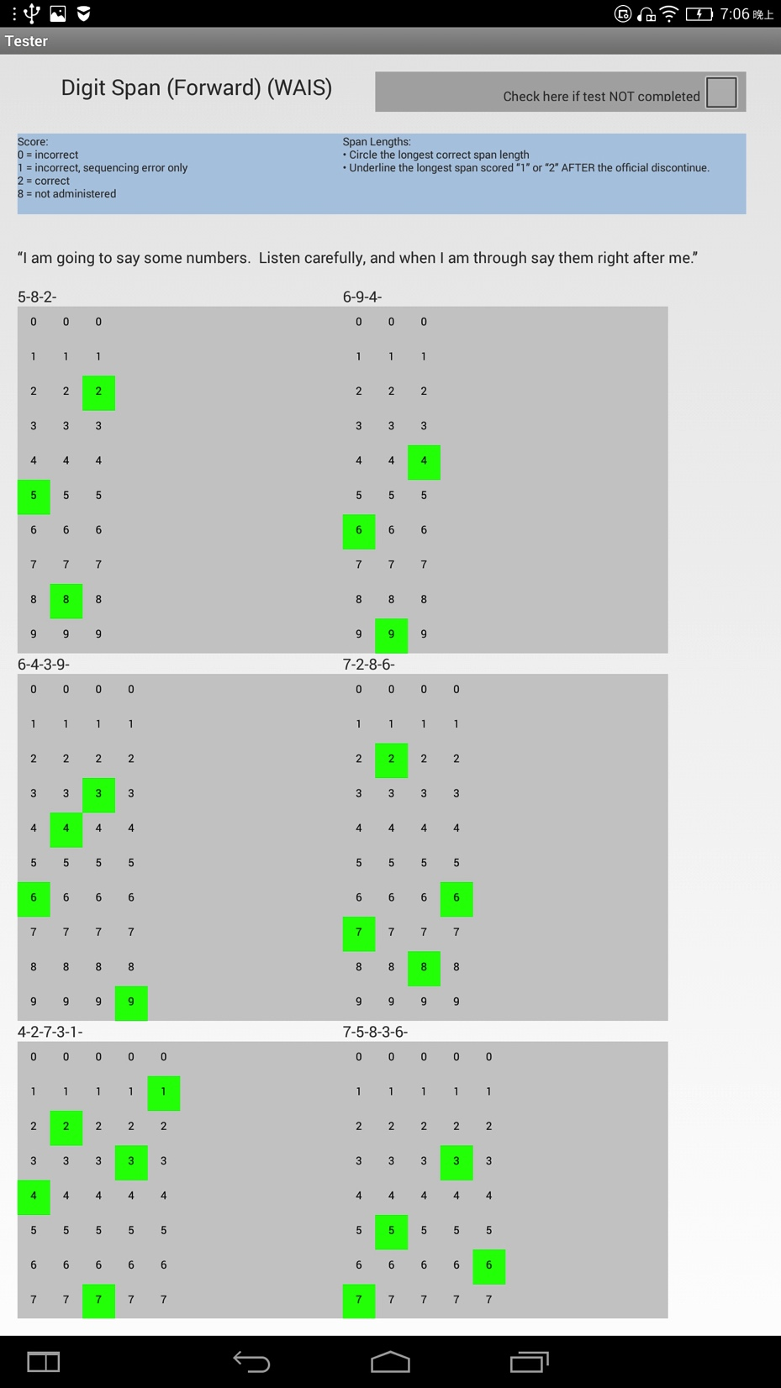
模块实现：Digit Span
DigitSpanActivity、
JSON、
DigitAllView
DigitView、
Digit_span.xml
计15 周若凡
毕业设计答辩：脑健康测试系统

Slide 18
提纲
前期工作
项目背景
设计目标
需求分析
工具选择（＋语音识别实验）
系统设计
框架设计
数据系统设计
交互设计
模块实现
后期
展示
测试说明
工作量说明
总结&感谢
计15 周若凡
毕业设计答辩：脑健康测试系统

Slide 19
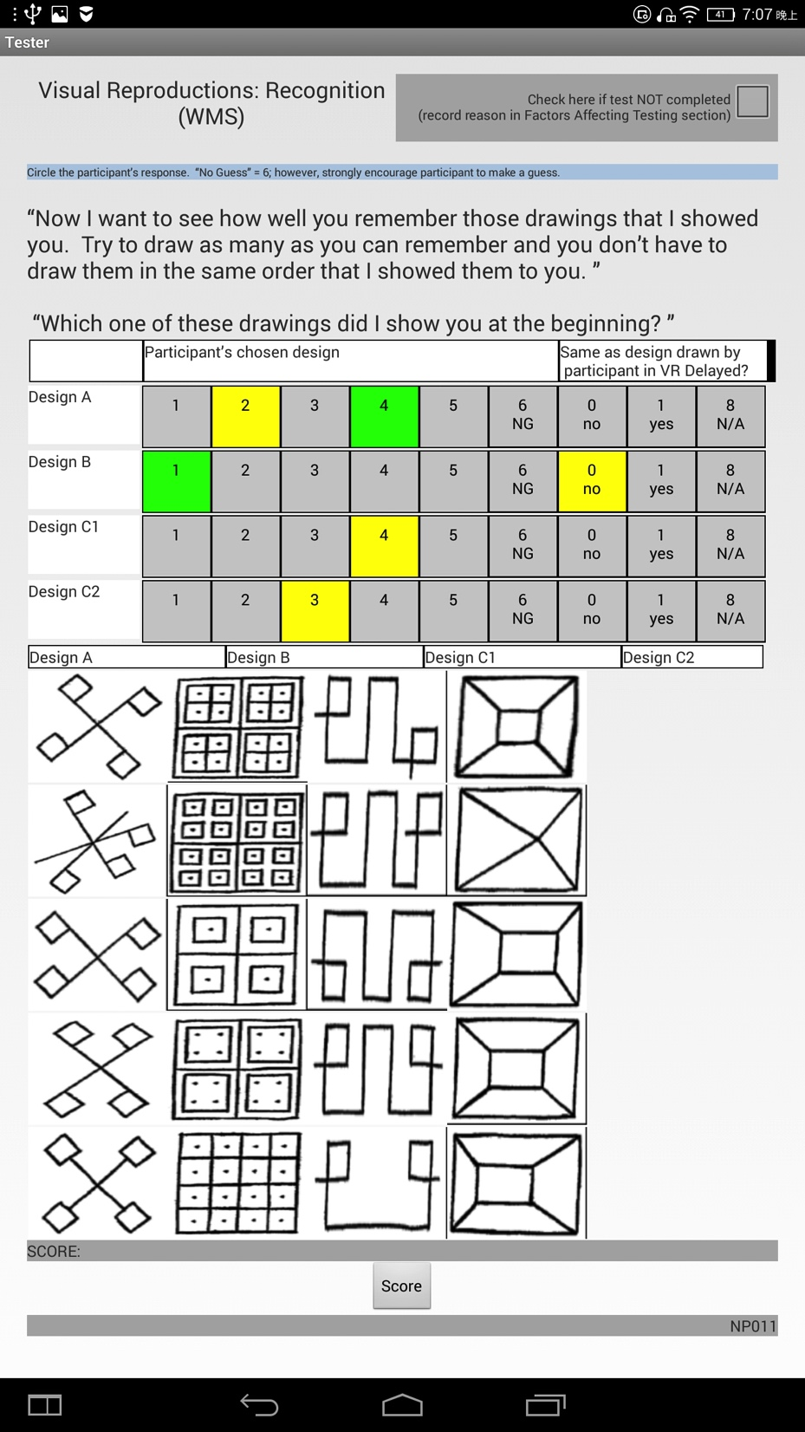
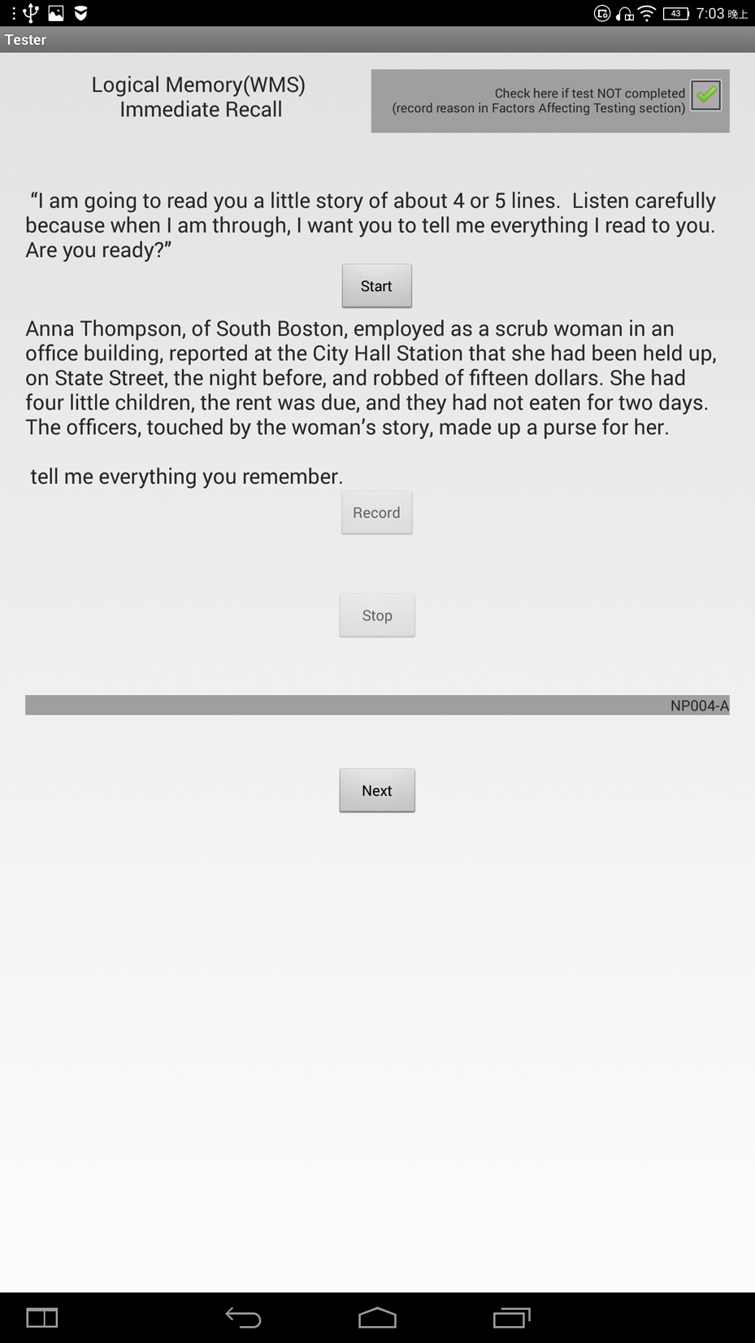
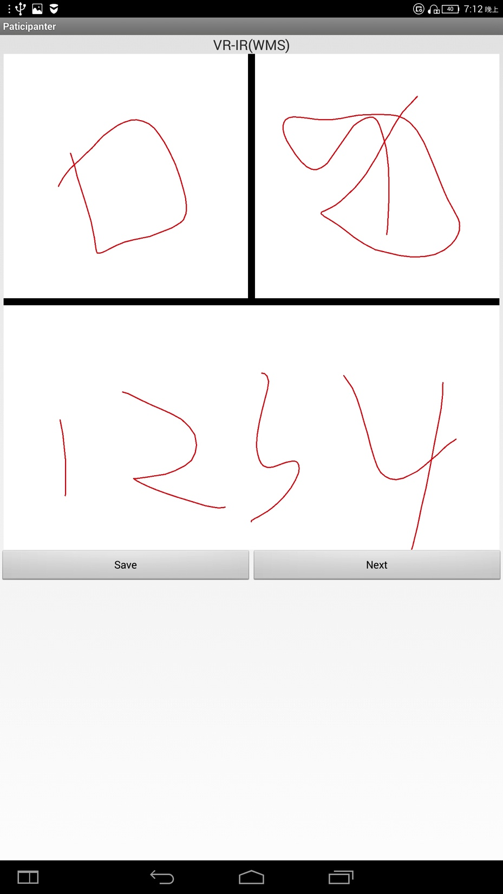
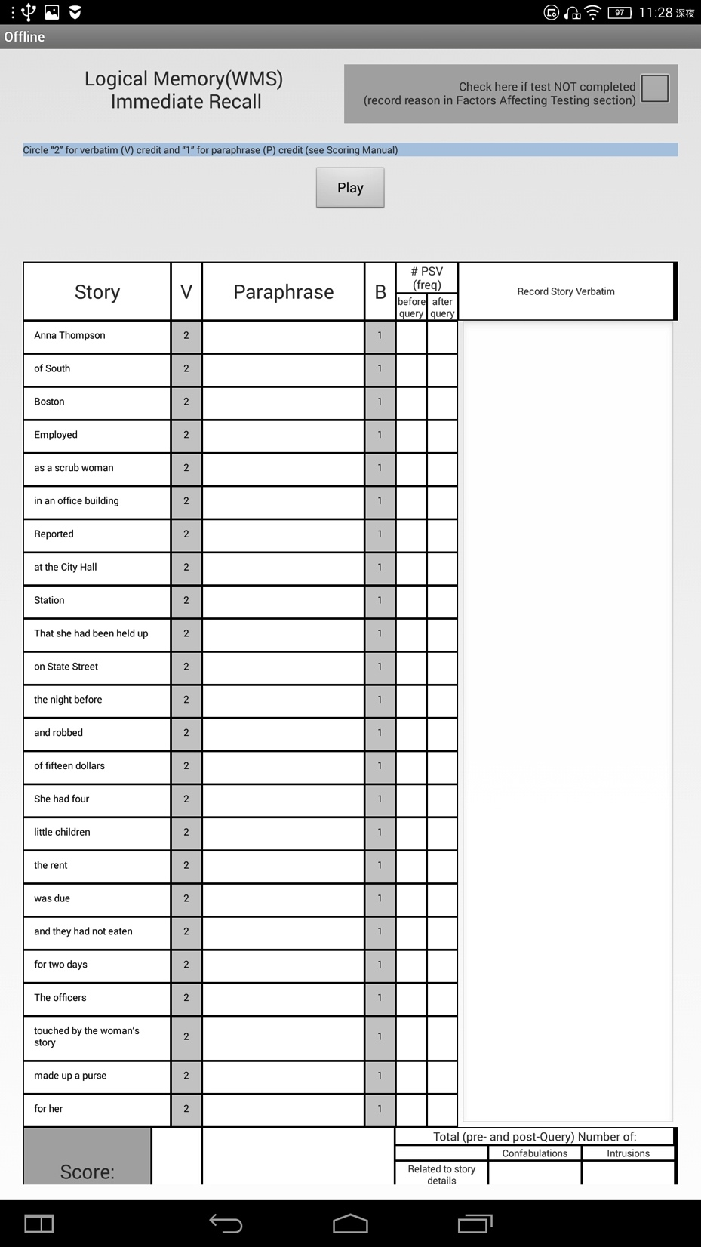
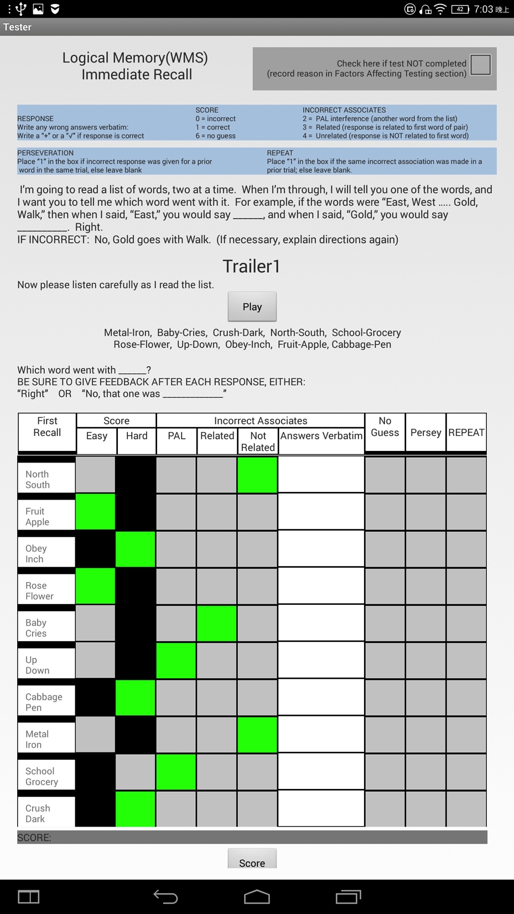
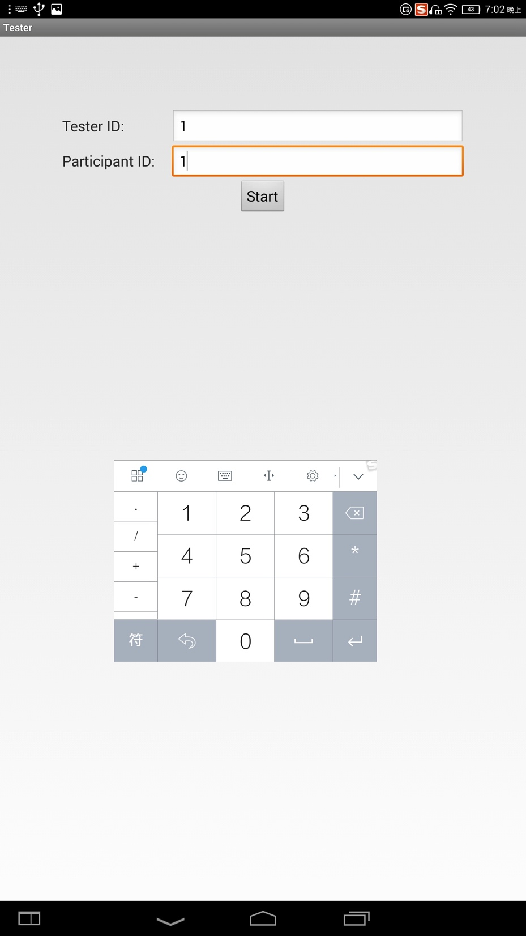
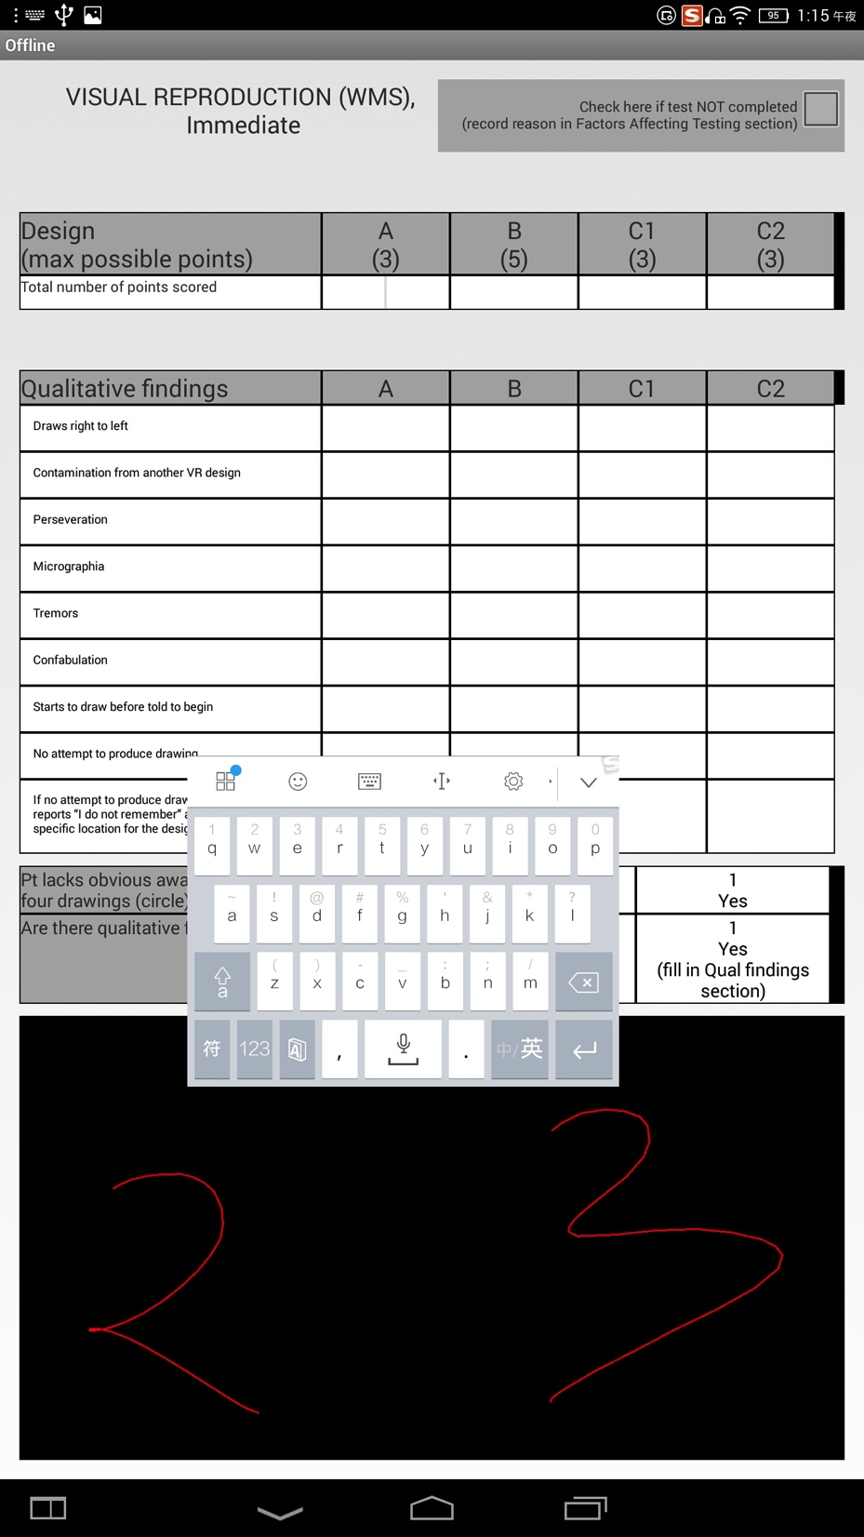
界面、功能展示
计15 周若凡
毕业设计答辩：脑健康测试系统

Slide 20
测试
测试方法：（时间关系）初步的模拟测试
测试人员：实验室同学、波士顿大学学生
测试结果：功能、界面均正常
（已经安排更深入的测试）
计15 周若凡
毕业设计答辩：脑健康测试系统

Slide 21
工作量
Java(逻辑): 6603 + 4546 + 1448
XML(界面排版): 2391 + 1768 + 273
JSON(题目录入): 1165 + 1156 + 122
Total:10159 + 7570 + 1843 = 19572
计15 周若凡
毕业设计答辩：脑健康测试系统

Slide 22
总结
基于《Neuropsychological Test Battery》，设计了一套基于三个独立应用的脑健康测试系统，并在阿里云OSS平台搭建了与系统统一的数据库。该系统具有扩展性、复用性强、安全性强、编码容易等特点。
基于系统设计，实现完成了五种题型的界面设计和逻辑实现，得到了BU教授的确认
邀请BU的学生对系统进行了模拟测试，功能、界面均正常
计15 周若凡
毕业设计答辩：脑健康测试系统

Slide 23
感谢
感谢陶霖密老师的悉心指导
感谢张美庆学长在一些代码和算法上的指导，感谢赵汉卿同学在一些算法上的帮助
感谢刘佳倩同学提供的VPN
计15 周若凡
毕业设计答辩：脑健康测试系统

Slide 24
谢谢！
Q&A
计15 周若凡
毕业设计答辩：脑健康测试系统

